Slide 1
«Все умеют наши мамы»
Подготовила: Рахманова Ю.С.
МБДОУЦРР№28 «Огонек»
Группа №3
2015г.

Slide 2
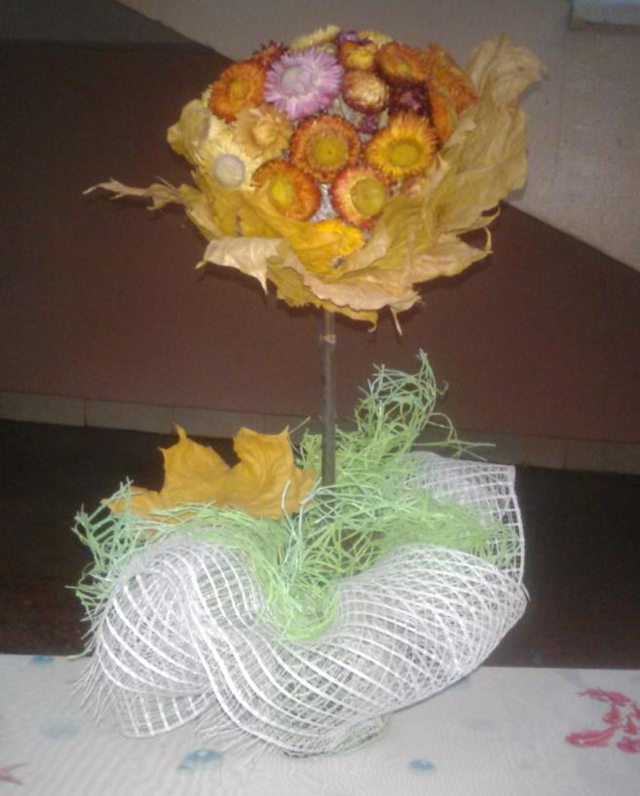
Купцова Анастасия.

Slide 3
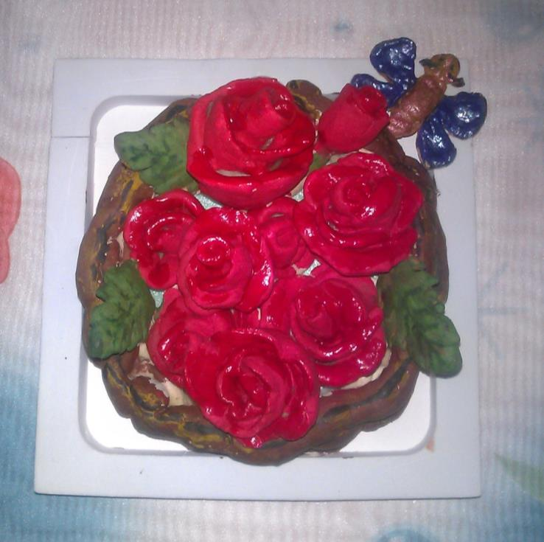
Туболец Екатерина.

Slide 4
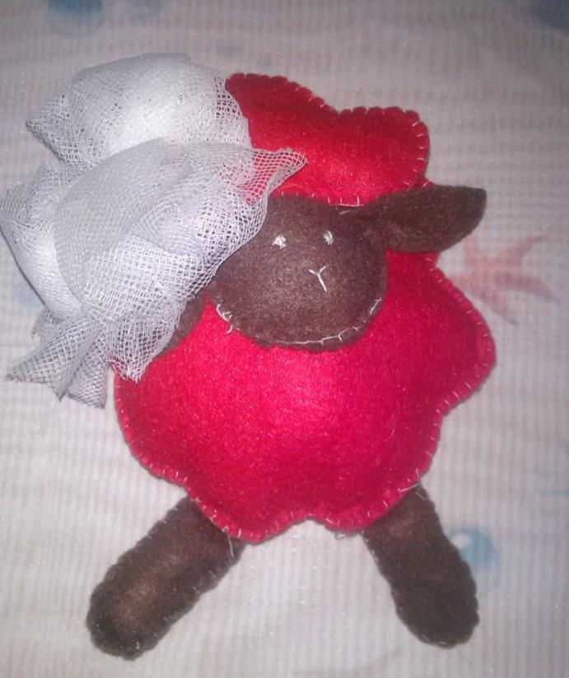
Шарыгина Ольга.

Slide 5
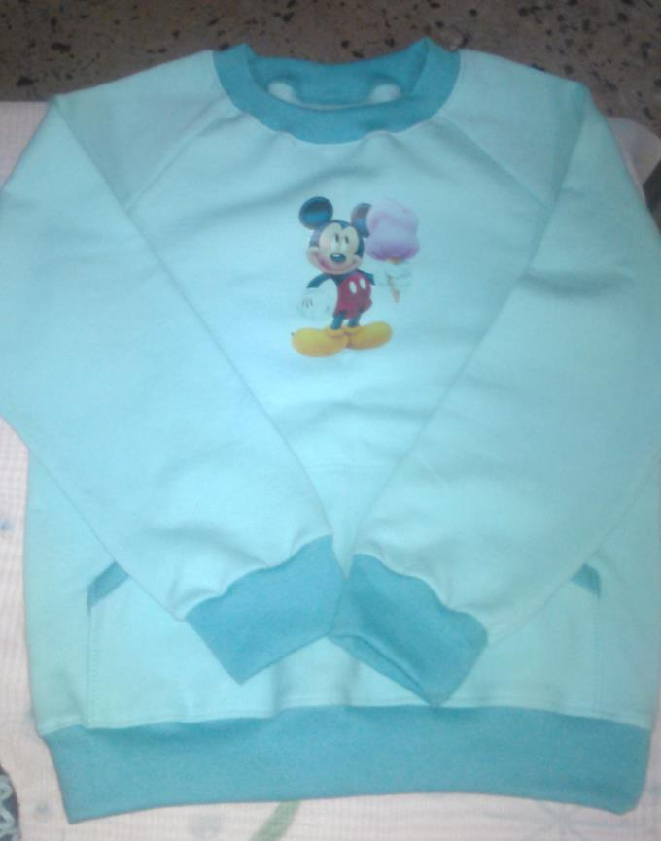
Челгунова Анастасия.

Slide 6
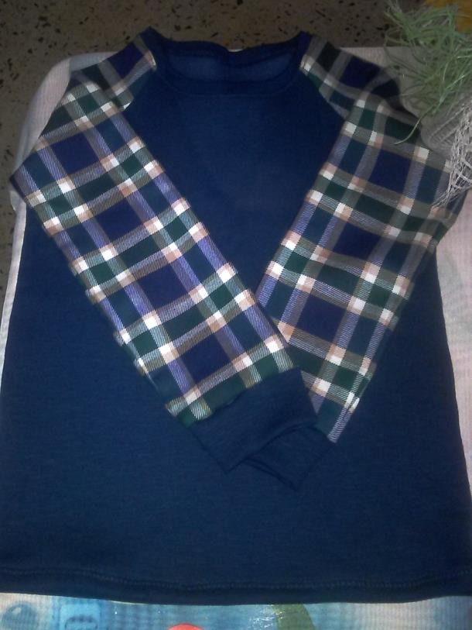
Мануйлова Елена.

Slide 7
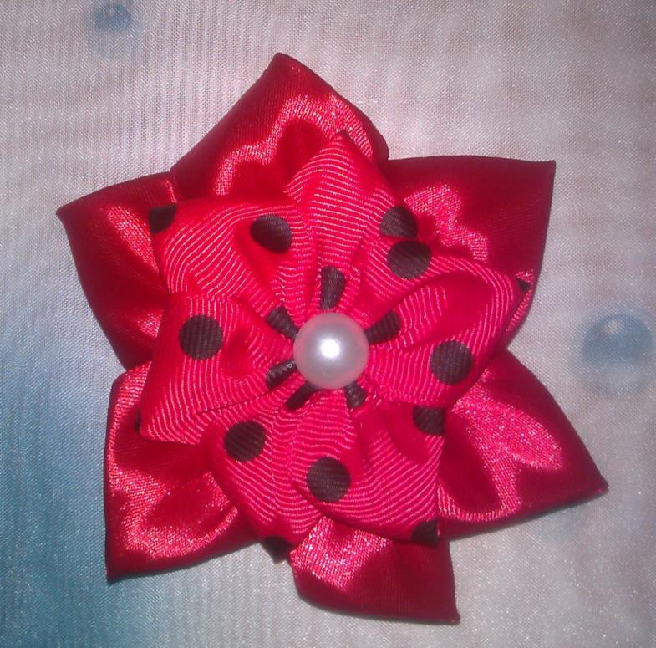
Никифорова Людмила.

Slide 8
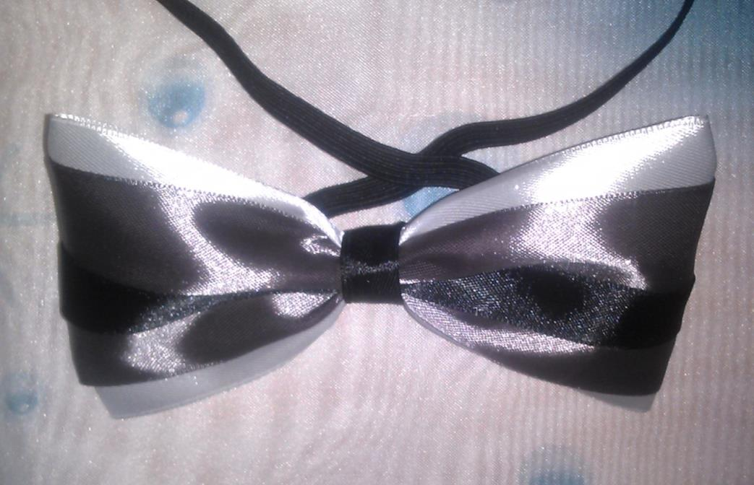
Никифорова Людмила.

Slide 9
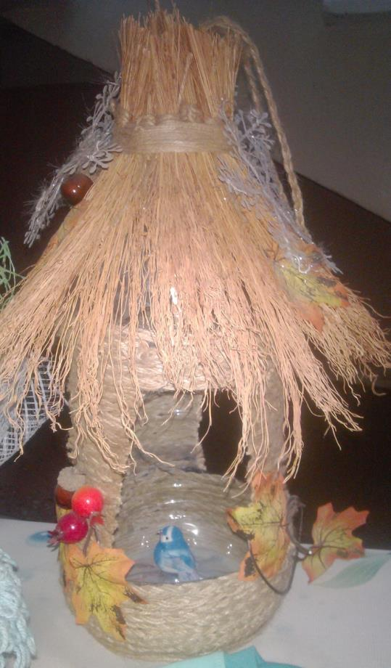
Рамильцева Анна.

Slide 10
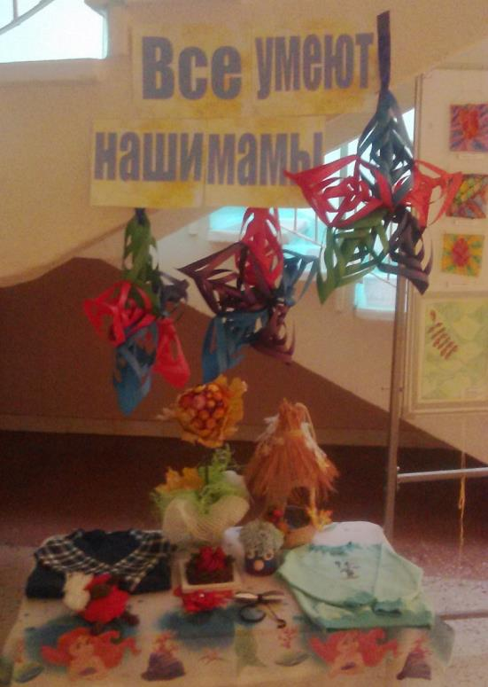
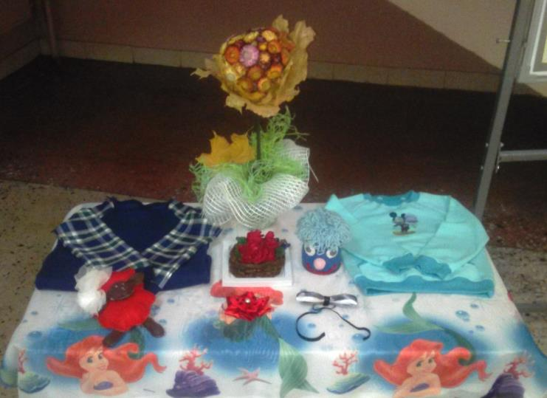
«Все умеют наши мамы»

Slide 11
Спасибо за внимание!!!

